Slide 1
Skaitmeninio turinio kūrimas
Darbas su trimatės grafikos turiniu

Slide 2
Turinys
Truputis teorijos
Blender programos apžvalga
Praktiniai pasibandymai
Trimačio turinio panaudojimas

Slide 3
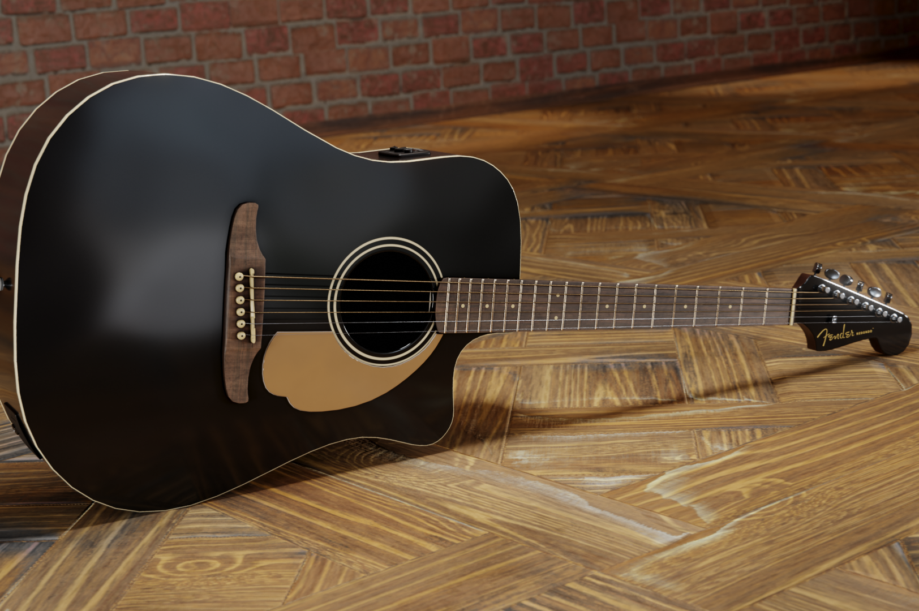
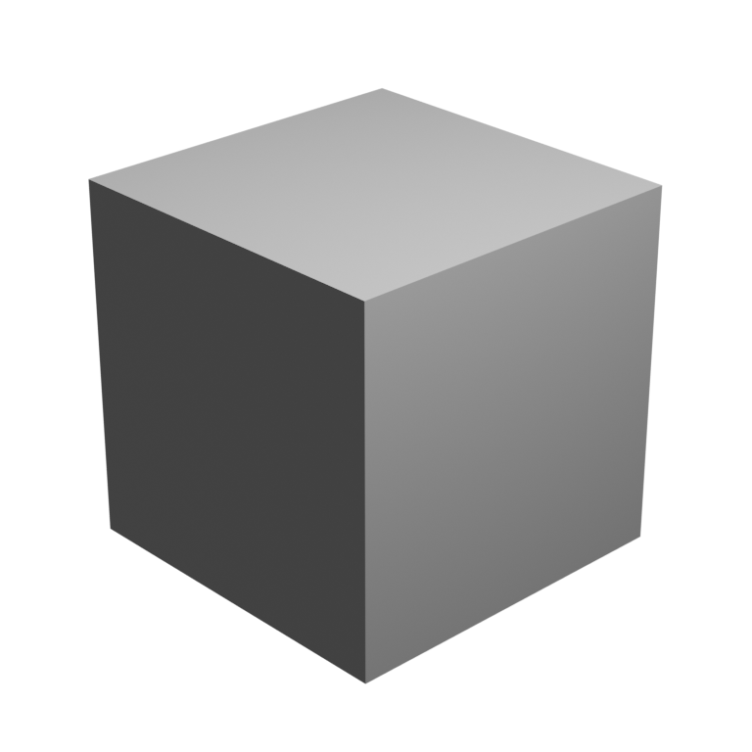

Trimatės grafikos modeliavimas
Kūrimo procesas, kuriame yra redaguojami matematiškai aprašyto objekto paviršiaus duomenys trimatėje erdvėje.
2 + 2 =

Slide 4
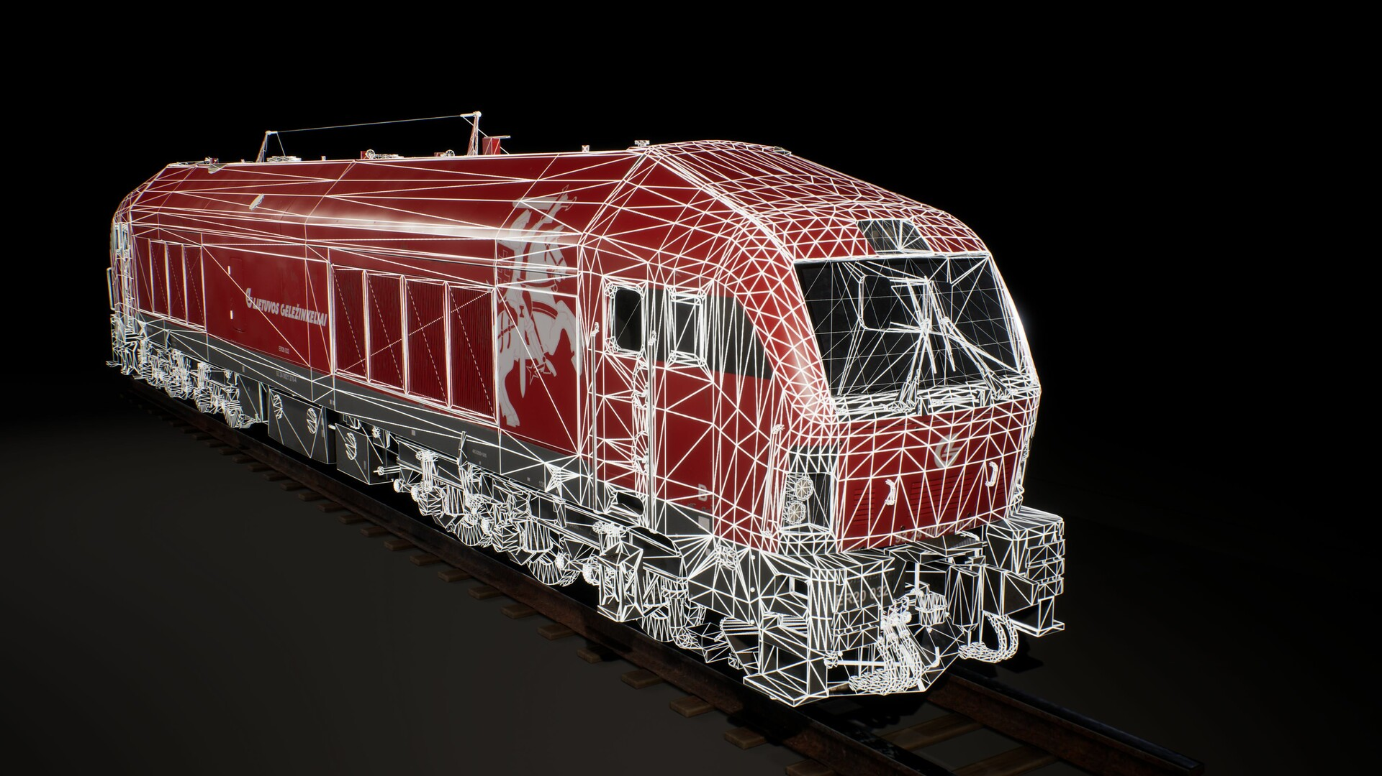
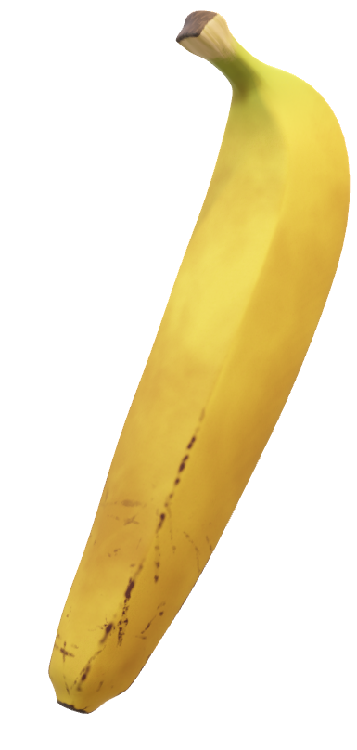
Trimatis models
Trimatis modelis (arba 3D modelis) yra rinkinys viršūnių kurios yra sujungtos tarpusavyje. Sujungtos viršūnės sudaro briaunas bei plokštumas, o plokštumos suformuoja paviršių.

Slide 5





3D modeliavimo programos
Intuityviam 3D modelio kūrimui yra naudojamos specializuotos programos:
3ds Max
Maya
Blender
Cinema4D
Modo
...

Slide 6
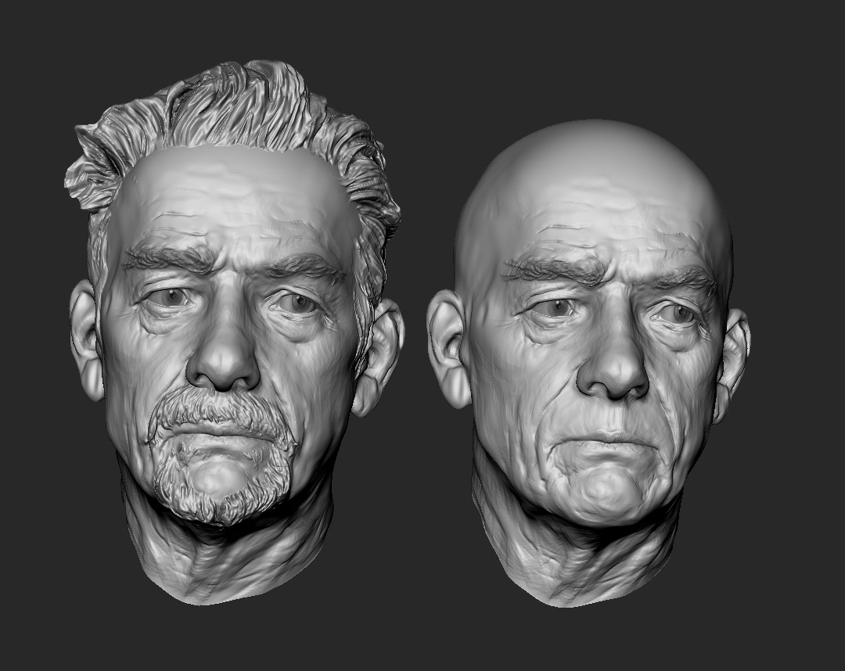
3D modeliavimo būdai
Modeliavimo metodai priklauso nuo modelio tipo, kūrimo proceso.
Daugiakampis tinklas
Viršūnės, briaunos, plokštumos
Splainai
Kreivės, valdymo taškai
Monolitinė geometrija
Tūriai ir Boolean operacijos
Skulptavimas
Liptdymo iš molio imitavimas

Slide 7
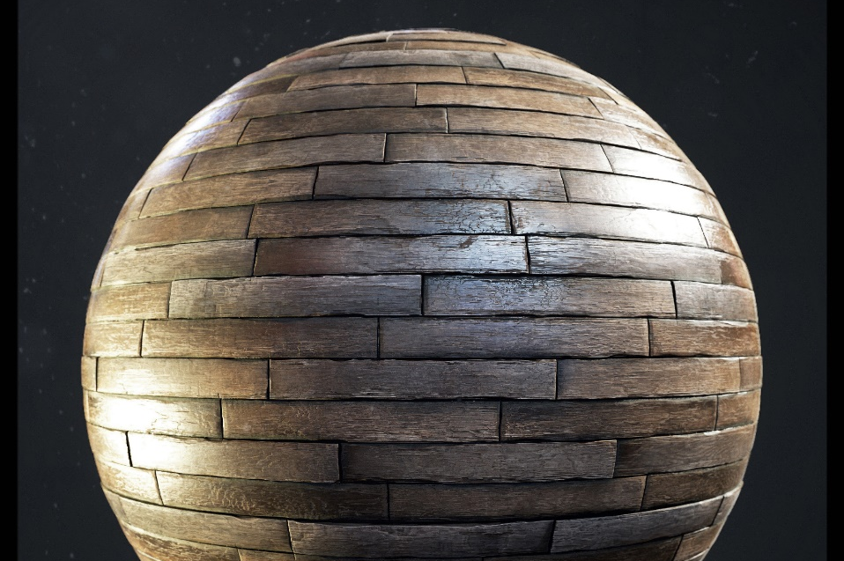
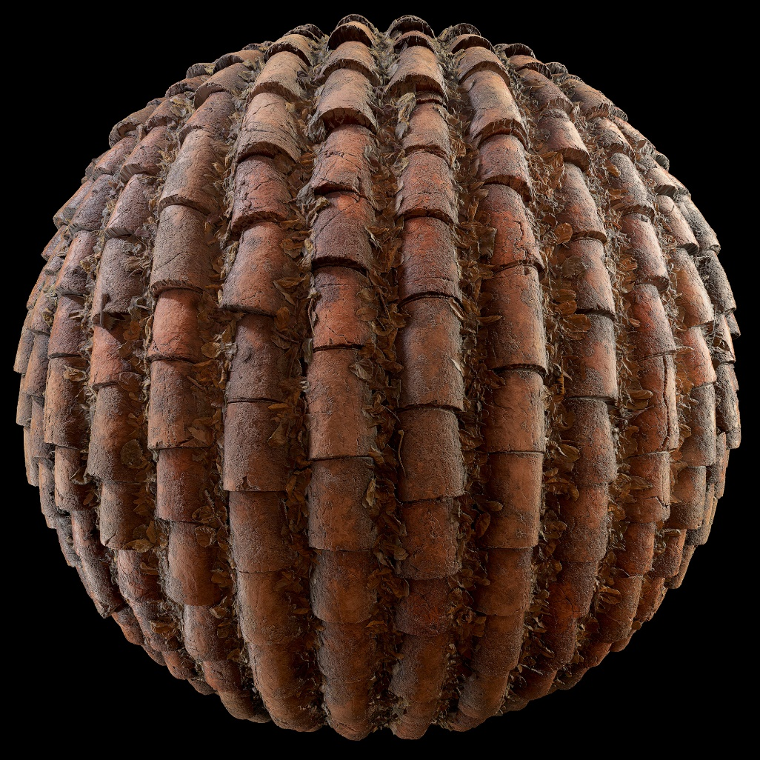
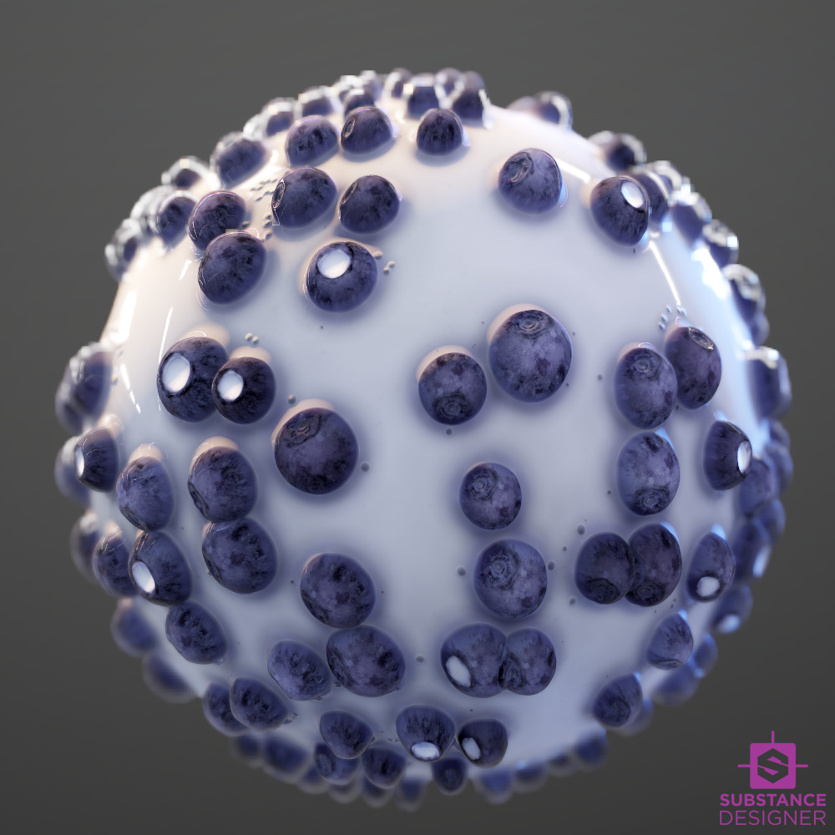
Medžiagos
Medžiagos yra parametrų rinkiniai, kurie nusako kaip reikai paviršių atvaizduoti kai ant jo krenta šviesa
Panaudojant Tekstūras (paveikslus) galima kurti sudėtingas medžiagas

Slide 8


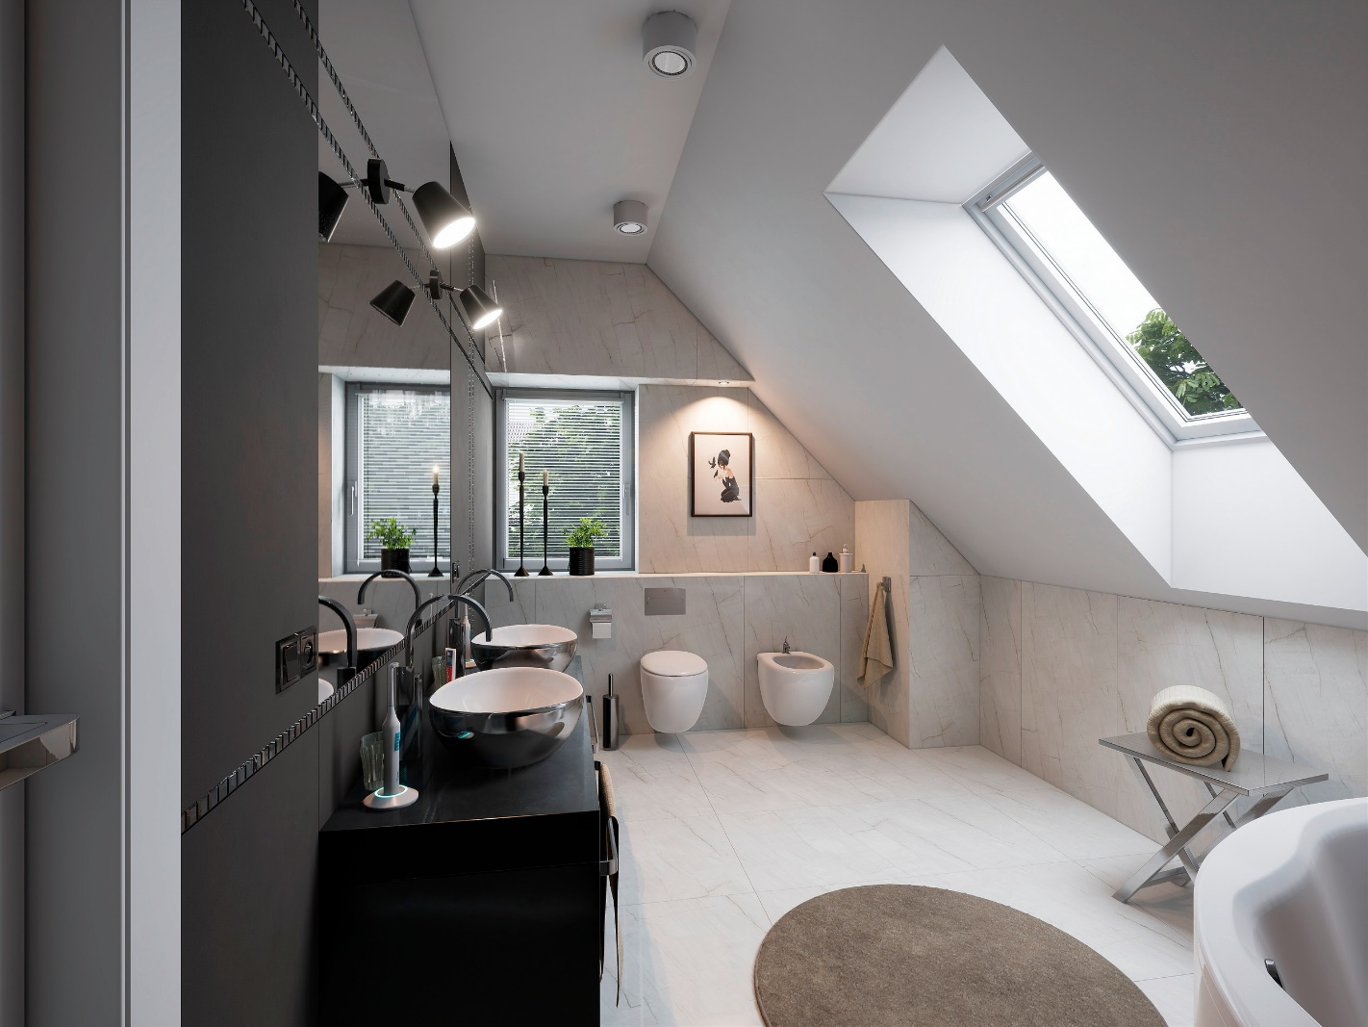
Kur 3D modeliavimas yra naudojamas?
Animacijoje
Vaizdo efektuose (VFX)
Architektūroje
(Įvairiame) Dizaine
Žaidimuose
Mene
Sveikatos priežiūroje
...

Slide 9
Praktika
Blender vartotojo sąsajos apžvalga
Navigavimas trimatėje erdvėje
Pagrindinės redagavimo funkcijos
Objektų eksportavimas
Vaizdinio turinio generavimas

Slide 10
Nuorodos
Paloma Alperi
Jonathan Benainous
Zahar Scherbov
Alex Beddows

